Slide 1
НАЈБОЉИ ПРИМЕРИ НАСТАВЕ НА ДАЉИНУ - Магија је у рукама наставника
Школа: Машинска техничка школа „14.октобар“, Краљево
Занимање: Машински техничар за комјутерско конструисање, Техничар за ЦНЦ машине, Архитектонски техничар
Разред: Први
Наставни предмет: Енглески језик
Тема: On screen
Наставна јединица: Project – Sell if you can
Наставница: Душица Даишевић

Slide 2
Циљеви: утврдити научену лексику, начине комуникације и практично их применити у групно направљеним радовима
Образовни и васпитни задаци: : активирати ученике да пробуде своју креативност, да уче кроз игру, да размењују идеје, да користе дигиталне технологије, да буду предузимљиви и имају иницијативу
Очекивани исходи: Ученици ће моће да представе свој производ, да користе научене придеве за описивање истог, разликују битно од небитног, анлизирају потребе потршача, синтетишу релевантне факторе за продају производа
Међупредметне компетенције: вештине сарадње, предузетничка компетенција, дигиталне компетенције, естетичка компетенција, брига за здравље
Корелације: Ликовна култура, Рачунари и програмирање
Планирање и организација активности: https://drive.google.com/file/d/1wJOv81-5YgLjrKOK416n_Z-2uhAl3DPo/view?usp=sharing

Slide 3
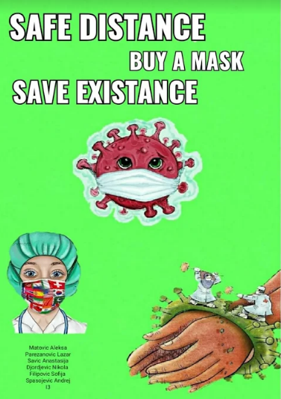
Продукти рада ученика

Slide 4
Продукти рада ученика

Slide 5
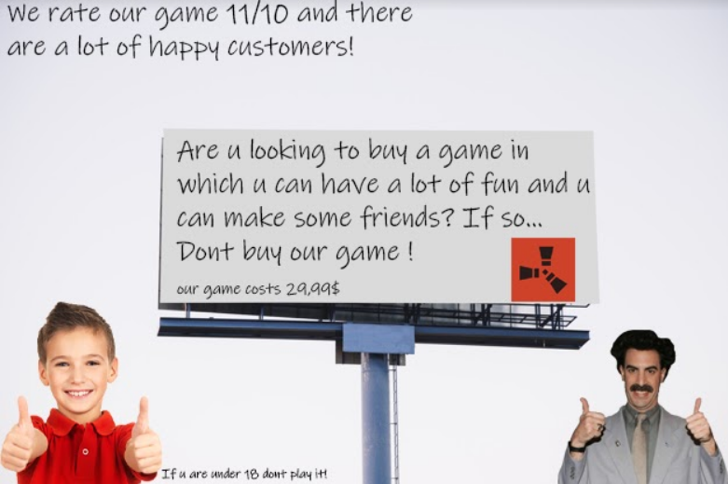
Продукти рада ученика

Slide 6
Продукти рада ученика

Slide 7
Продукти рада ученика

Slide 8
Продукти рада ученика

Slide 9
Евалуација (процена успешности) остварености исхода: Мислим да су исходи остварени код велике већине ученика, сарђивали су, слушали и процењивали туђе идеје, имали иницијативу коју су спровели у дело...Овде презентујем део радова за које сматрам да су оригиналнији, има још лепих, наравно.
Запажања о часу: ученицима се допала слобода у одабиру тема као и начин исказивања интересовања, сарадња,могућност да буду оригинални.

Slide 10
Хвала на пажњи!

